Slide 1
Python高级课程day06

Slide 2
目
录
Contents
闭包
装饰器

Slide 3
知道什么是闭包
掌握闭包的使用
知道装饰器的作用和应用场景
理解装饰器和闭包的关系
能自定义装饰器
目标
TARGET

Slide 4
章
节
函数参数
Section

Slide 5
目标
了解函数也可以作为参数传递
TARGET

Slide 6

1. 函数参数
1. 视频讲解
函数怎么作为参数传递？

Slide 7
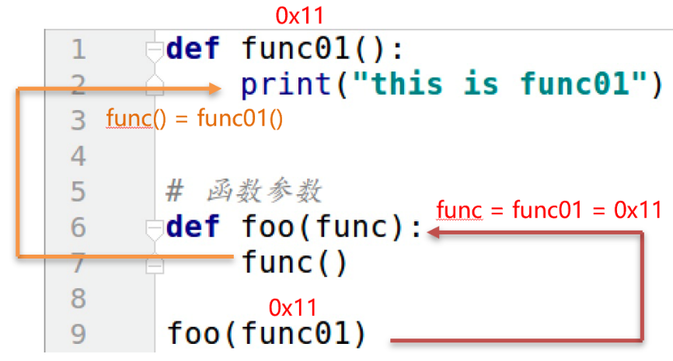
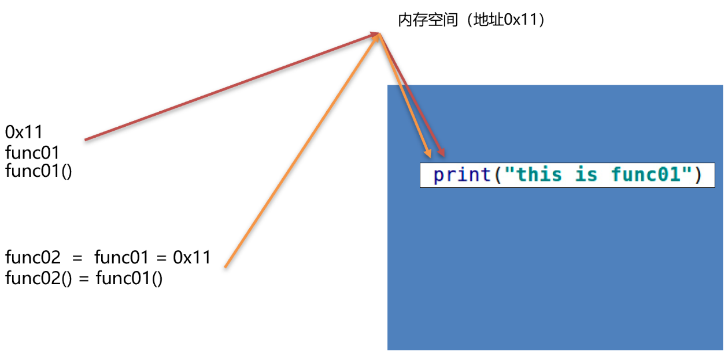
1. 函数参数
结论：函数名存放的是函数所在空间地址
函数名()执行函数名所存放空间地址中的代码

Slide 8
1. 函数参数
函数名的作用
① 函数名存放的是函数所在空间的地址
② 函数名()执行函数名所存放空间地址中的代码
③ func01 = func02函数名可以像普通变量一样赋值，func01() 等价于 func02()
总结
结论：函数可以像普通变量一样作为参数使用

Slide 9
1. 函数参数
知识拓展
Python中一切皆引用：
变量名（包括类名和函数名等）存放的都是内存空间（地址），所以都可以作为参数传递

Slide 10
章
闭包
闭包的概念
闭包的使用
闭包内修改外部变量
节
Section

Slide 11
目标
知道什么是闭包
TARGET

Slide 12
2. 闭包
2.1 闭包-视频讲解
什么是闭包？闭包的结构是什么样的？

Slide 13
2. 闭包
2.1 闭包的概念
什么是闭包？
在函数嵌套的前提下，内部函数使用了外部函数的变量，并且外部函数返回了内部函数，我们把这个使用外部函数变量的内部函数称为闭包
闭包的构成？
在函数嵌套(函数里面再定义函数)的前提下
内部函数使用了外部函数的变量(还包括外部函数的参数)
外部函数返回了内部函数

Slide 14
章
闭包
闭包的概念
闭包的使用
闭包内修改外部变量
节
Section

Slide 15
目标
能自定义闭包
TARGET

Slide 16
2. 闭包
2.2 闭包的使用-视频讲解
如何自定义闭包？

Slide 17
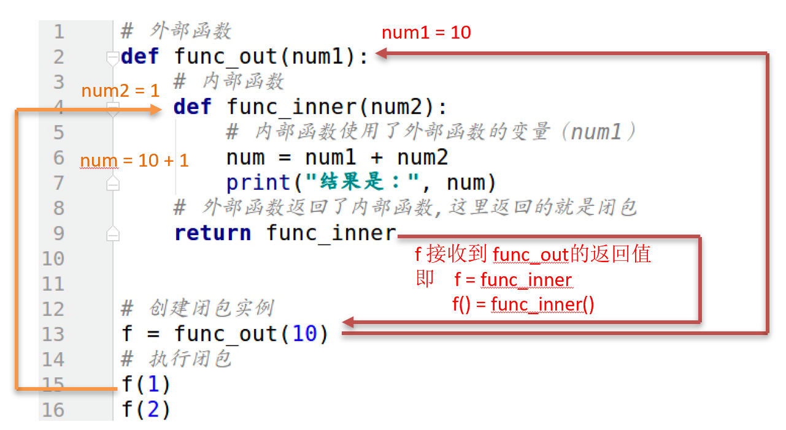
2. 闭包
使用闭包流程图
结论：通过f = func_out(10) 创建闭包 , 实际上 f() 等价于 内部函数func_inner()
即调用闭包就相当于调用内部函数

Slide 18
2. 闭包
课堂练习
练习：
按照闭包流程图，自定义一个闭包

Slide 19
补充:练习
需求:
用户名 密码 登录
用户名 密码 注册
张三 123 登录
李四 456 注册
王五 789 注册
赵六 345 登录
用闭包实现功能

Slide 20
章
闭包
闭包的概念
闭包的使用
闭包内修改外部变量
节
Section

Slide 21
目标
掌握关键字nonlocal的使用
TARGET

Slide 22
2. 闭包
2.3闭包内修改外部变量-视频讲解
内部函数能否修改外部函数变量？如何修改?

Slide 23
2. 闭包
内部函数能否修改外部函数变量？
可以，使用关键字nonlocal

Slide 24
2. 闭包
课堂练习
练习：
使用nonlocal在闭包内部函数中修改外部函数变量

Slide 25
补充:练习
需求:
定义闭包
1. 外部函数传递数据
2. 调用外部函数返回闭包
第一次调用闭包 返回原来的值加1
第二次调用闭包 返回原来的值加2

Slide 26
装饰器
装饰器概念
装饰器的使用
装饰带有参数的函数
装饰带有返回值的函数
装饰带有不定长参数的函数
多个装饰器的使用
带有的参数的装饰器
类装饰器
章
节
Section

Slide 27
目标
了解什么是装饰器
了解装饰器的使用场景
TARGET

Slide 28
3. 装饰器
3.1 装饰器-视频讲解
装饰器的作用是什么？

Slide 29
3. 装饰器
装饰器的作用是什么？
在不改变原有函数的源代码的情况下,给已有函数增加新的功能

Slide 30
补充:练习
需求:
定义装饰器:
1. login登录之前做验证
2. 随机1-9数据 偶数登录 奇数不登录

Slide 31
装饰器
装饰器概念
装饰器的使用
装饰带有参数的函数
装饰带有返回值的函数
装饰带有不定长参数的函数
多个装饰器的使用
带有的参数的装饰器
类装饰器
章
节
Section

Slide 32
目标
掌握装饰器的使用
TARGET

Slide 33
3. 装饰器
3.2 装饰器的使用-视频讲解
如何使用装饰器？

Slide 34
3. 装饰器
装饰器的流程图
① fn = comment
即 fn() = comment()
③ comment() = inner()
④ fn() = comment()
② check的返回值为inner
comment = inner
即 comment() = inner()
注意：这里comment函数发生了改变

Slide 35
3. 装饰器
装饰器总结:
①装饰器本质上就是一个闭包函数，它可以对已有函数进行额外的功能扩展
②装饰器的语法格式:
③装饰器的语法糖用法: @装饰器名称，同样可以完成对已有函数的装饰操作

Slide 36
3. 装饰器
课堂练习
练习：
自定义闭包，并使用语法糖@装饰函数

Slide 37
装饰器
装饰器概念
装饰器的使用
装饰带有参数的函数
装饰带有返回值的函数
装饰带有不定长参数的函数
多个装饰器的使用
带有的参数的装饰器
类装饰器
章
节
Section

Slide 38
目标
学会装饰器装饰带有参数的函数
TARGET

Slide 39
3. 装饰器
3.3装饰带有参数的函数-视频讲解
被装饰的函数带有参数怎么办？

Slide 40
3. 装饰器
被装饰函数带有参数怎么办？
装饰器的内部函数也携带参数

Slide 41
装饰器
装饰器概念
装饰器的使用
装饰带有参数的函数
装饰带有返回值的函数
装饰带有不定长参数的函数
多个装饰器的使用
带有的参数的装饰器
类装饰器
章
节
Section

Slide 42
目标
学会装饰器装饰有返回值的函数
TARGET

Slide 43
3. 装饰器
3.4装饰带有返回值的函数-视频讲解
被装饰的函数有返回值怎么办？

Slide 44
3. 装饰器
被装饰函数有返回值怎么办？
装饰器的内部函数返回被传入的函数的执行结果(返回值)即可

Slide 45
补充:练习
需求:
定义装饰器:检查用户名或密码是否满足需求 满足需求再调用login登录 不满足 不执行login方法
1. 用户名 3-20位 数字和字母组合(包含数字和字母) abc123
2. 密码 6-20位 数字和字母以及_组合 (数字字母_) abc123_

Slide 46
装饰器
装饰器概念
装饰器的使用
装饰带有参数的函数
装饰带有返回值的函数
装饰带有不定长参数的函数
多个装饰器的使用
带有的参数的装饰器
类装饰器
章
节
Section

Slide 47
目标
学会装饰器装饰带有不定长参数的函数
TARGET

Slide 48
3. 装饰器
3.5 装饰带有不定长参数的函数-视频讲解
被装饰的函数带有不定长参数怎么办？

Slide 49
3. 装饰器
被装饰函数有返回值怎么办？
装饰器的内部函数也添加不定长参数(*args和**kwargs)即可

Slide 50
3. 装饰器
通用装饰器的语法格式:

Slide 51
3. 装饰器
课堂练习
练习：
把前面课程中写的装饰器改写成通用装饰器

Slide 52
装饰器
装饰器概念
装饰器的使用
装饰带有参数的函数
装饰带有返回值的函数
装饰带有不定长参数的函数
多个装饰器的使用
带有的参数的装饰器
类装饰器
章
节
Section

Slide 53
目标
了解多个装饰器使用的执行顺序
TARGET

Slide 54
3. 装饰器
3.6 多个装饰器的使用-视频讲解
一个函数能否被多个装饰器装饰？

Slide 55
3. 装饰器
一个函数能否被多个装饰器装饰？
可以，离函数最近的装饰器先装饰，然后外面的装饰器再进行装饰，由内到外的装饰过程

Slide 56
装饰器
装饰器概念
装饰器的使用
装饰带有参数的函数
装饰带有返回值的函数
装饰带有不定长参数的函数
多个装饰器的使用
带有的参数的装饰器
类装饰器
章
节
Section

Slide 57
目标
掌握装饰器本身携带参数的使用方法
TARGET

Slide 58
3. 装饰器
3.7带有参数的装饰器-视频讲解
装饰器本身能否携带参数？

Slide 59
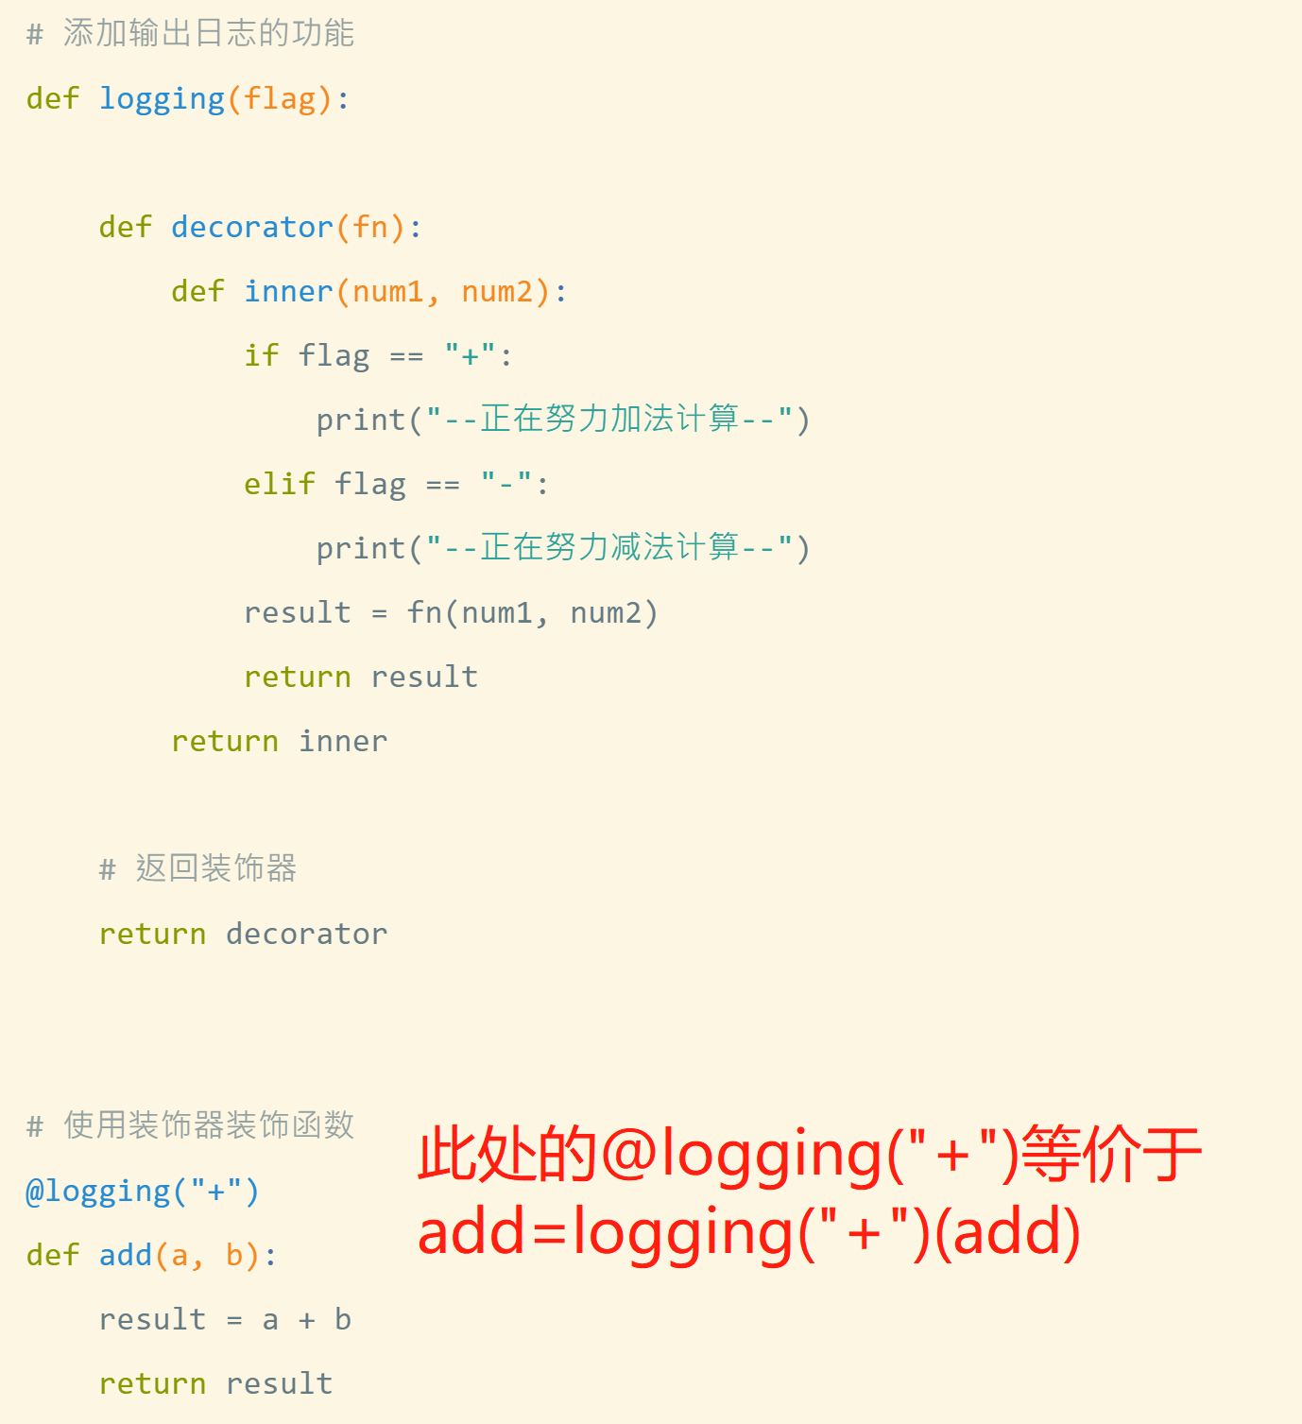
3. 装饰器

Slide 60
3. 装饰器
课堂练习
练习：
使用add=logging（“+”)(add)的方式实现@logging(“+”)的功能

Slide 61
装饰器
装饰器概念
装饰器的使用
装饰带有参数的函数
装饰带有返回值的函数
装饰带有不定长参数的函数
多个装饰器的使用
带有的参数的装饰器
类装饰器
章
节
Section

Slide 62
目标
了解类装饰器的语法
TARGET

Slide 63
3. 装饰器
3.8 类装饰器-视频讲解
装饰器如何使用面向对象的方式实现？

Slide 64
6. 类装饰器
__call__方法：
一个类里面一旦实现了__call__方法
那么这个类创建的对象就是一个可调用对象，可以像调用函数一样进行调用

Slide 65
目标回顾
知道什么是闭包
掌握闭包的使用
知道装饰器的作用和应用场景
理解装饰器和闭包的关系
能自定义装饰器
目标
回顾

